Slide 1
How we Learn
The 10 principles of brain-friendly learning
Based on Caine and Caine,
http://www.cainelearning.com/free-downloads/

Slide 2
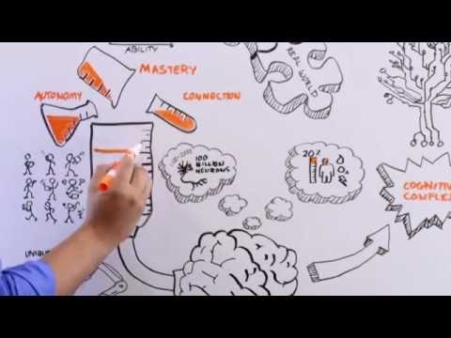

Slide 3
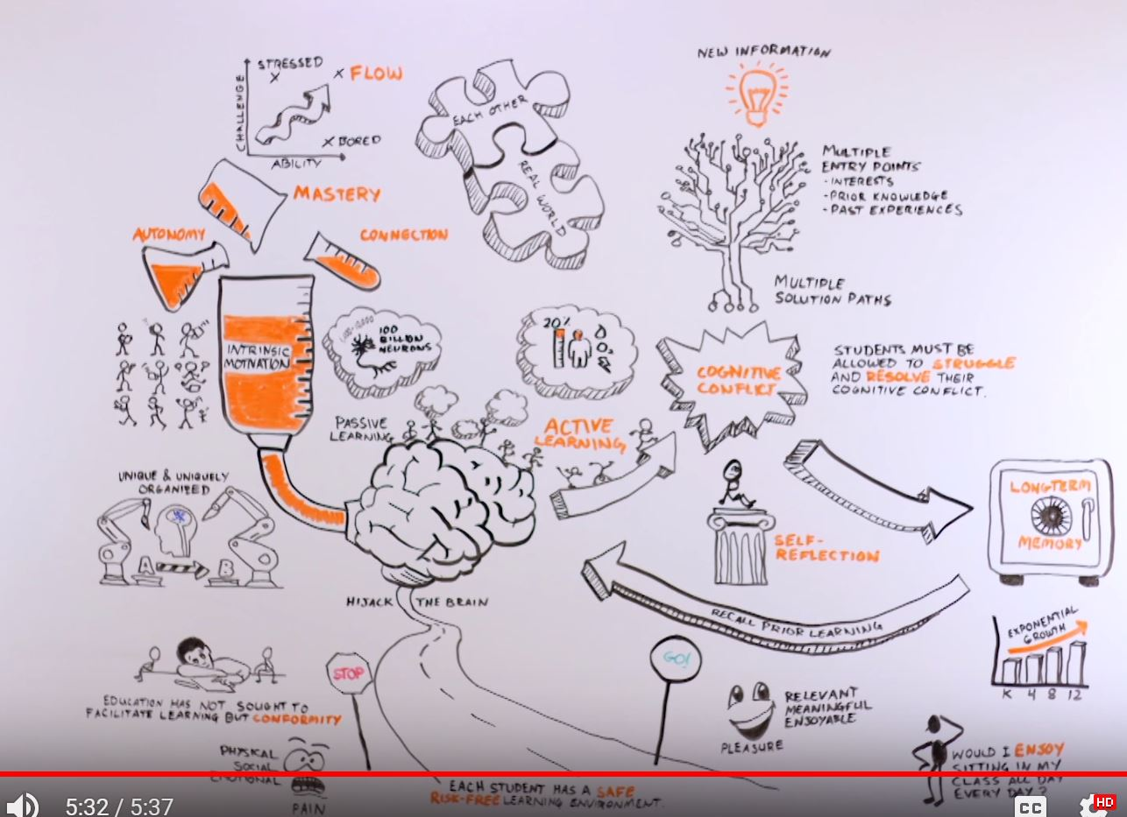

Slide 4
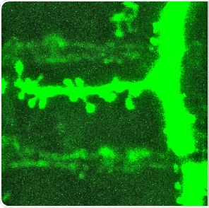
Learning is a chemical-physical process
“Teaching is the art of changing the brain. …. I mean, creating conditions that lead to change in a learner’s brain.”
James E. Zull, p.5
© MPI von Neurobiologie Meyer, in http://www.news-medical.net/news/20140422/791/German.aspx
Notes:
Learning is BIOLOGY – not PSYCHOLOGY
Wir wollen uns heute anschauen was das bedeutet und WIE wir das als LehrererInnen tun können.
Wir wollen uns anschauen warum gewisse Methoden und Übungstypen wirksamer sind als andere.
Wir haben wenig Zeit – Kompetenzen – Matura – wir wollen die wenige Zeit im Unterricht EFFIZIENT nützen und das lernen nicht nach Hause auslagern.
Die Neurowiss. Können uns Hinweise geben was wirkt und wo “das Hirn kalt bleibt.”

Slide 5

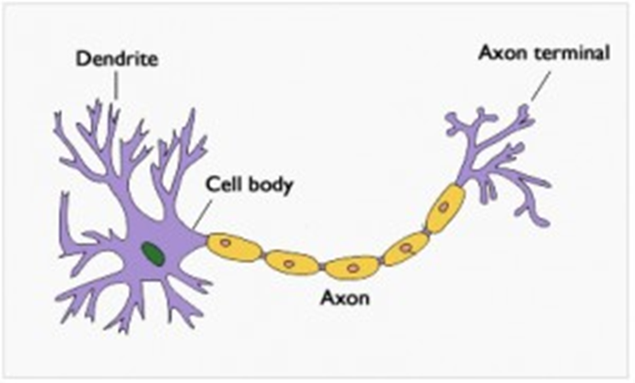

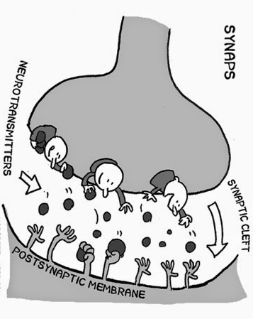
Signal transmission in neural networks
1 neuron can build up to 10 000 synaptic connections

Slide 6
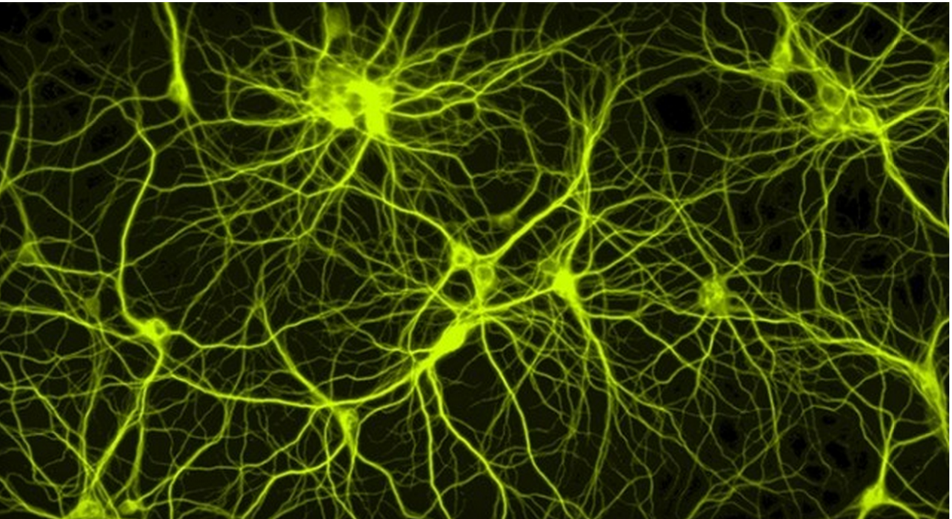

What are the practical consequences?
Neurons that fire together
wire together
A little experiment….
http://www.extremetech.com/extreme/179223-the-first-real-time-non-invasive-imaging-of-neurons-forming-a-neural-network
Notes:
Was bedeutet das in der Praxis: Wir wissen: Neurons that fire together wire together… -- d.h. das gesamte Netz wird aktiviert wenn es an einer Stelle ausgelöst wird.
Let’s try this out: Schließen Sie kurz die Augen und denken Sie an Vannillekipferl. ……… tauschen Sie ganz kurz aus.. (sehen, schmecken, riechen, x-mas, bröselt… …)
Bild:
Hohn Hewitt, “The first real-time, non-invasive imaging of neurons forming a neural network”, 28.3. 2014, www.ExttremeTech.com,
http://www.extremetech.com/extreme/179223-the-first-real-time-non-invasive-imaging-of-neurons-forming-a-neural-network am 03.10.2015

Slide 7
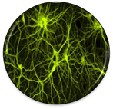
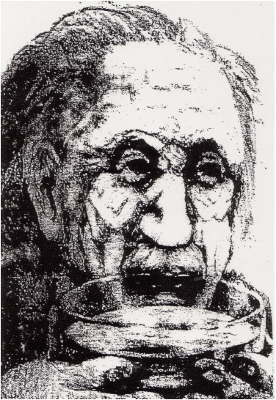
A little experiment…
Think of a famous physicist…
http://www.wl-lang.de/Bilder/Einstein.gif
Notes:
Schließen Sie kurz die Augen und stellen Sie sich einen großen Physiker vor. Wen sehen Sie?
Dann klick

Slide 8
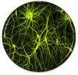

A little experiment…
Venus Botticelli
http://lh4.ggpht.com/gChnR4RIukYO0X1ZtVOTXtdPrlBazckOydjkUyfEo2mjSnBLUnTr44I9s_Tc=s1200
Notes:
Genießen Sie kurz das Gemälde

Slide 9
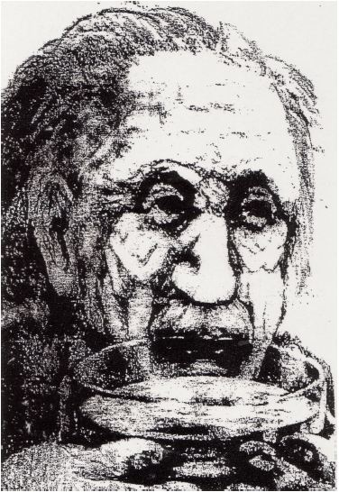
Ein kleines Experiment…
What do you see now?
What do you see now?
Notes:
Beispiel für Priming: unsere Erwartungen aktivieren ein ganzes Netzwerk – dieses aktive Netz steuert selektive Wahrnehmung – schnell und effizient --- statt alle Details wahrzunehmen sehen wir bestimmte Muster.
Das erklärt auch warum es so schwierig ist out of the blue Vokabel abzurufen die uns SchülerInnen fragen… erst in den Kontext versetzen – dann kommt es gleich.

Slide 10
”
Neurons that fire together
wire together
New information is linked to existing networks
Prior knowledge structures our perception.
General overview details
1st Principle
http://www.extremetech.com/extreme/179223-the-first-real-time-non-invasive-imaging-of-neurons-forming-a-neural-network
Notes:
Wie kann uns das Wissen über Neur.Netze helfen effizienter zu unterrichten? Wenn ich die Nervenzelle in der Mitte aktiviere (zwicke), was passiert dann?
Netze als ganzes aktiv – “vorgespannt” –aufgewärmt – ZB: topic “earthquakes” – Opfer, Verletzte, Schäden, Stärke auf der Richterskala, …
Bei reading comp oder listening comp: advance organizer, prereading, pre-listening…schalten diese Netze EIN.
Let’s try this out:
Bild:
Hohn Hewitt, “The first real-time, non-invasive imaging of neurons forming a neural network”, 28.3. 2014, www.ExttremeTech.com,
http://www.extremetech.com/extreme/179223-the-first-real-time-non-invasive-imaging-of-neurons-forming-a-neural-network am 03.10.2015

Slide 11

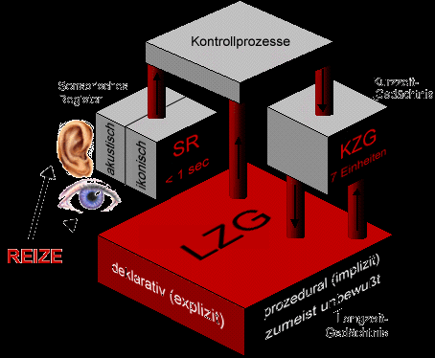

Types of Memory
2nd Principle
The brain stores different types of information in different ways and different places.
Ultra short-term
Short-term
Long-term
Working memory
Semantic and episodic memory
Procedural memory Deklarative memory
http://arbeitsblaetter.stangl-taller.at/GEDAECHTNIS/ModelleSpeicher.shtml
Notes:
Vor allem Procedurales und Deklaratives Ged. Erklären
Werner Stangls Arbeitsblätter :, http://arbeitsblaetter.stangl-taller.at/GEDAECHTNIS/ModelleSpeicher.shtml

Slide 12

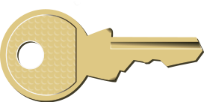

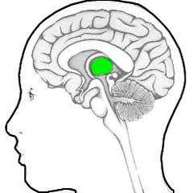
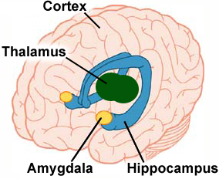



Emotions are the to the brain
3rd Principle
Stimulus
Thalamus
Amygdala
Hippocampus and Cortex
Important
Ok, harmless
unimportant
dangerous
Alarm-system!
fight
flight
Notes:
click
Let’s follow the brain along the typical steps from input to learning.
A stimulus – in this case let’s assume it is sound waves – the teacher’s voice – enters the brain and reaches the (click) Thalamus. The Thalamus is an important part of our limbic system – our emotional center.
Here we have 2 options: (click) The Thalamus filters incoming information: if the incoming signal is marked as irrelevent, it will be discarded – in our picture it goes into the (click) bin. This is an important filter – we do not want to worry about all kinds of background noise, cars passing by and other irrelevant signals in our environment.
(click)
If the stimulus is perceived as important –(click) or at least potentially important, the Thalamus will let it through – and pass it on to the (click) Amygdala. In our picture we see two of these yellow, almond-shaped objects. Here incoming signals are checked for their emotional content. Is the incoming stimulus associated with (click) danger? … or does it seem (click) harmless? Some of these « danger » signals are innate – we are born with them. Humans and many animals are afraid of fire – even if we have not yet been burned. Other dangers need to be learned and acquired in the course of our lives.
Whenever an incoming stimulus is marked as dangerous, the amagdala sends signals to the Hypothalamus and the brain stem and our body prepares for (click) flight or (click) fight. Adrenalin and other neurotransmitters are released, our blood pressure and pulse frequence rise, oru muscle tonus rises. (click)
As our body is preparing for fight or flight reflexes – higher order thinking is turned off.
This cycle can save lives (in the wild!!) but does it help in exams?
I like to call this the AAA reaction: Amygdala-Adrenalin-Anxiety
It produces a cognitive style that facilitates basic, automatic routines
but prevents free associations and higher order thinking.
Let’s go back to the incoming signal and assume that the amygdala has decided that it is(click) harmless.
Only then is the stimulus passed on to the (click) hippocampus and the cortex and only then will any (click) higher order processing(click) take place in the cortex. (click)
What does this mean: fear and anxiety prevent learning – we must create a relaxed, safe atmosphere to open our learners’ brains.
This is really important for speaking activities – here danger may not only come from a teacher who penalizes every little mistake – danger might also come from classmates, who laugh at you or find fault in your presentation. In all these cases no learning will happen.

Slide 13

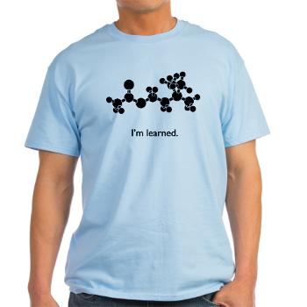
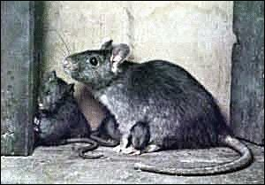
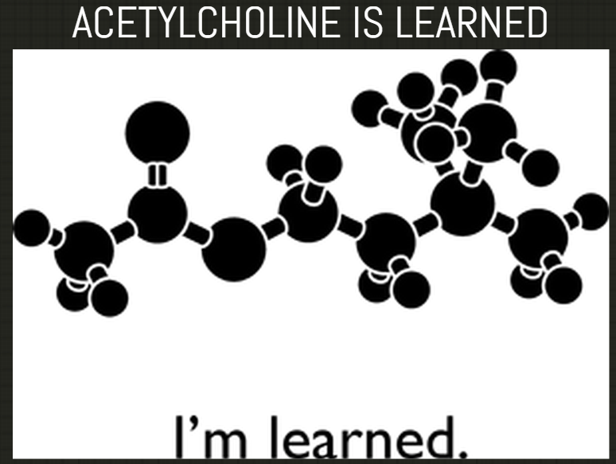
Personal relevance
4th Principle
Long-term learning only happens in meaningful contexts
« Importance is physical » Acetylcholine
(James Zull, The Art of Changing the Brain)
http://www.necessarysufficient.net/standard/cgi-bin/shop.pl/sciencemath/necessarysufficient.577221390
Notes:
Beispiel:
Für das Lernen ist eine hohe Acetylcholinkonzentration wichtig. Dadurch wird eine Nervenzelle stärker und länger angesprochen, als dies sonst der Fall ist. Eine abzuspeichernde Information wird so für die Nervenzelle viel wichtiger, so dass die Information besser behalten wird.
Ratten werden hohen Tönen ausgesetzt. (James Zull). Im auditory cortex vermehrte Bildung von Zellverbindungen– allerdings nur dann wenn die hohen Töne mit Futter assoziiert werden. Sonst kaum Zuwachs.
Passiv
Aus dem Zusammenhang gerissene Konstruktion von Sätzen oder Umwandlung von aktiv ins passive ist kontraproduktiv:
zB: el fuego/ destruir/ bibliotheka
the fire / destruct / library
http://necessarysufficient.net/standard/cgi-bin/shop.pl/sciencemath/necessarysufficient.577221390
Bedeutungen können sogar in ganz kleinen Grammatikübungen von den SchülerInnen sinnvoll konstruiert werden.
Beispiel: Passive Bricks oder Passive Pairs
Si-Sätze // If-clauses

Slide 14


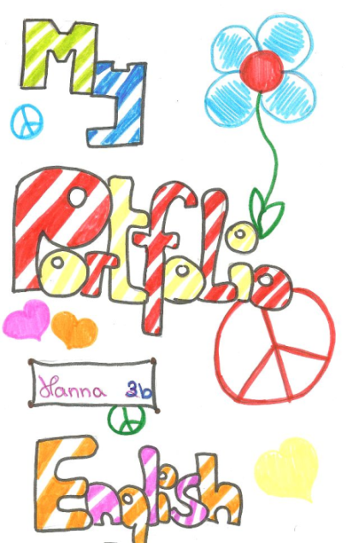
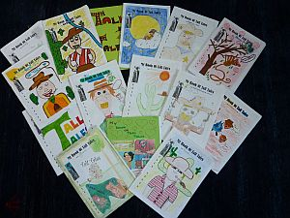
Yes, I did it!
5th Principle
Challenge and success facilitate learning and motivate learners to take up the next challenge.
« Dopamine-cycle »
Notes:
Stolz und Erfolgserlebnisse: Dopamindusche – verlangt nach Wiederholung! – positive Motivationsspirale .. Internes Belohnungssysstem
Portfolios (epep)
und Tall Tales (epep) Klick on pictures – hyperlinks!

Slide 15

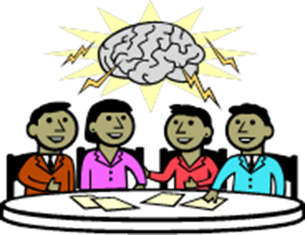
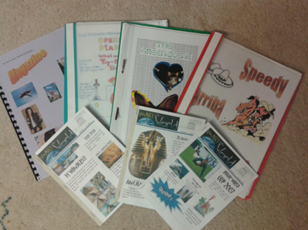
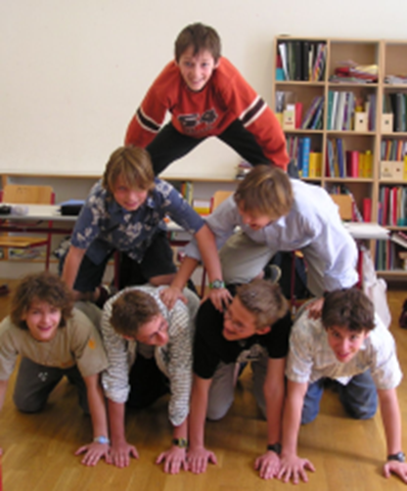
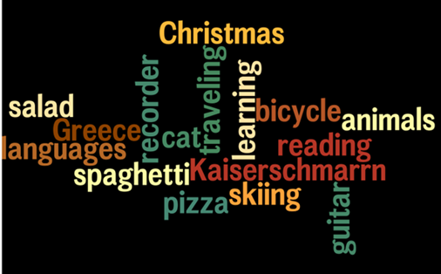
Humans are social animals
6th principle
Learning is facilitated by social interaction
Mutual appreciation
Peer learning
Exchange of work on Moodle
Notes:
click on magazines to go to epep- magazines (only briefly – details in writing seminar)
go to Moodle 1c or 1b for What we have in common: show that’s me, interviews and texts
Also show: 1c database: my favorite day, my neighborhood, my guinea pig…

Slide 16
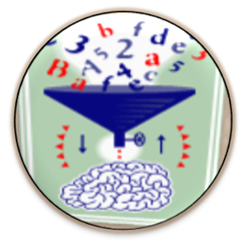
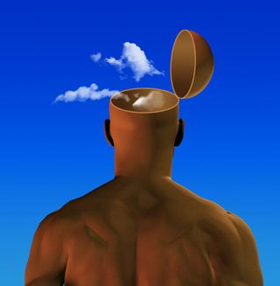
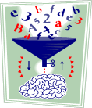
Efficient learning follows 5 stages:
7th Principle
Knowledge cannot be transferred from the teacher’s brain into the learner’s brain.
Learners must actively construct meaning by making associations to prior knowledge.
1. Concrete observations and experiences
2. Awareness raising
3. Making hypotheses
4. Testing and refining these hypotheses
5. Proceduralization and performance
Durchmachen
Notes:
Neurodidaktik p. 49ff (Roth)
4 Stadien (links) besprechen

Slide 17
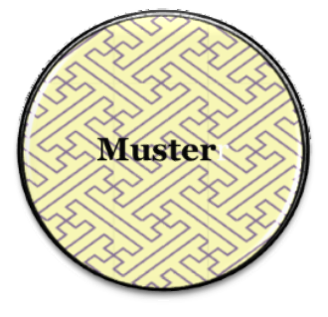
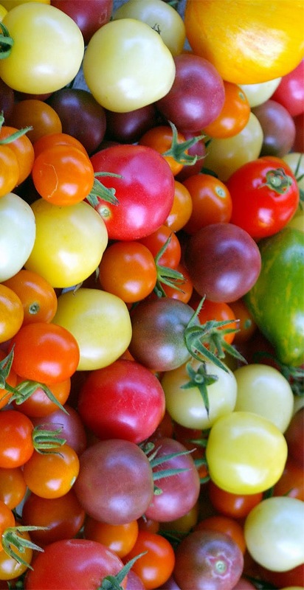
Details stored in the hypocampus are extracted overnight and form patterns
8th Principle:
« Gehirne besitzen diese Fähigkeit zum spontanen Generieren von Regeln aufgrund von Beispielen « Alles was es hierzu braucht, sind die richtigen Beispiele, und zwar viele davon.
(Spitzer)» (Spitzer)

Slide 18

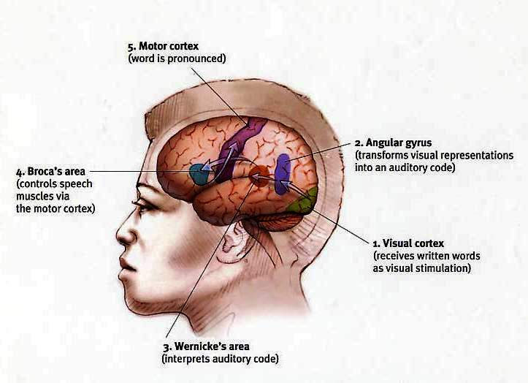
Multi-sensory input:
9th Principle:
The brain can perform many processes simultaneously. Multi-sensory input facilitates learning
ISM Model von Ahsen
Images
Somatic Markers
Meaning

Slide 19

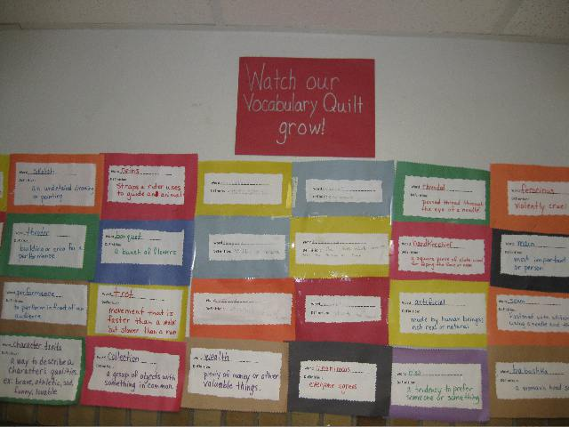
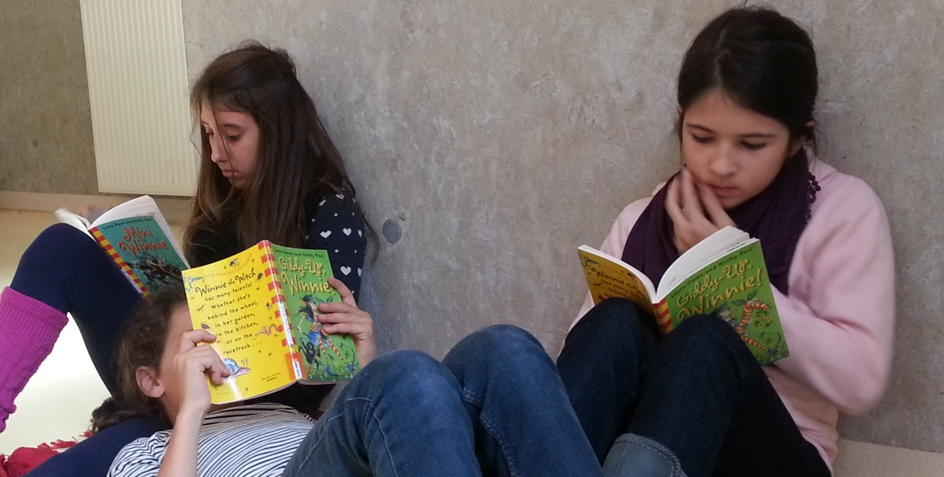
Conscious and unconscious learning
10th Principle:
Learning is a conscious and an unconscious process
Peripheral learning
Conscious and focused learning
Learning/Acquisition
Notes:
Unbewusst: wie glaubhaft ist die Lehrperson, …
wie wichtig ist das für uns alle (peer-group)
unbewusstes Wahrnehmen (vocab quilt)

